Slide 1

CHÚA NHẬT iiI
mùa chay
NĂM a

Slide 2


Slide 3


Slide 4

Vui học Kinh Thánh
Gioan 4, 5-42

Slide 5

Kinh Thánh
NXB TÔN GIÁO

Slide 6

Khi ấy, Chúa Giêsu tới một
thành gọi là Sykar thuộc xứ
Samaria, gần phần đất Giacóp
đã cho con là Giuse, ở đó có
giếng của Giacóp. Chúa Giêsu
đi đường mệt, nên ngồi nghỉ
trên miệng giếng, lúc đó vào
khoảng giờ thứ sáu.
TIN MỪNG
THEO THÁNH
GIOAN
Một người đàn bà xứ Samaria
đến xách nước, Chúa Giêsu
bảo: “Xin bà cho tôi uống
(4, 5-42)
nước”. Người đàn bà Samaria
thưa lại: “Sao thế! Ông là người
Do-thái mà lại xin nước uống
với tôi là người xứ Samaria?” .

Slide 7
Chúa Giêsu đáp: “Nếu bà nhận
biết ơn của Thiên Chúa ban và ai
là người đang nói với bà: “Xin
cho tôi uống nước”, thì chắc bà sẽ
xin Người, và Người sẽ cho bà
nước hằng sống”.
Chúa Giêsu trả lời: “Ai uống nước
giếng này sẽ còn khát, nhưng ai
uống nước Ta sẽ cho thì không bao
giờ còn khát nữa, vì nước Ta cho
ai thì nơi người ấy sẽ trở thành
mạch nước vọt đến sự sống đời
đời”. Người đàn bà thưa: “Thưa
Ngài, xin cho tôi nước đó để tôi
chẳng còn khát và khỏi phải đến
đây xách nước nữa”. Chúa Giêsu
bảo: “Bà hãy đi gọi chồng bà rồi
trở lại đây”. Người đàn bà đáp:
“Tôi không có chồng”. Chúa
Giêsu nói tiếp:
Người đàn bà nói: “Thưa Ngài,
Ngài không có gì để múc, mà
giếng thì sâu, vậy Ngài lấy đâu ra
nước? Phải chăng Ngài trọng hơn
tổ phụ Giacóp chúng tôi, người
đã cho chúng tôi giếng này và
chính người đã uống nước giếng
này cũng như các con cái và đoàn
súc vật của người?”

Slide 8
“Bà nói “tôi không có chồng” là
phải, vì bà có năm đời chồng
rồi, và người đàn ông đang
chung sống với bà bây giờ
không phải là chồng bà, bà đã
nói đúng đó”.
Các người thờ Ðấng mà các người
không biết, còn chúng tôi thờ
Ðấng chúng tôi biết, vì ơn cứu độ
từ dân Do-thái mà đến. Nhưng đã
đến giờ, và chính là lúc này,
những kẻ tôn thờ đích thực, sẽ thờ
Chúa Cha trong tinh thần và chân
lý, đó chính là những người tôn
thờ mà Chúa Cha muốn. Thiên
Chúa là tinh thần, và những kẻ tôn
thờ Người, phải tôn thờ trong tinh
thần và trong chân lý”.
Người đàn bà nói: “Thưa Ngài,
tôi thấy rõ Ngài là một tiên tri.
Cha ông chúng tôi đã thờ trên
núi này, còn các ông, các ông lại
bảo: phải thờ ở Giêrusalem”.
Chúa Giêsu đáp: “Hỡi bà, hãy
tin Ta, vì đã đến giờ người ta sẽ
thờ phượng Chúa Cha, không
phải ở trên núi này hay ở
Giêrusalem
Người đàn bà thưa: “Tôi biết
Ðấng Messia mà người ta gọi là
Kitô sẽ đến,

Slide 9

và khi đến, Người sẽ loan báo
cho chúng tôi mọi sự”. Chúa
Giêsu bảo: “Ðấng ấy chính là
Ta, là người đang nói với bà
đây”.
Phải chăng ông đó là Ðấng Kitô?”
Dân chúng tuôn nhau ra khỏi
thành và đến cùng Ngài, trong khi
các môn đệ giục Ngài mà rằng:
“Xin mời Thầy ăn”. Nhưng Ngài
đáp: “Thầy có của ăn mà các con
không biết”. Môn đệ hỏi nhau:
“Ai đã mang đến cho Thầy ăn rồi
chăng?” Chúa Giêsu nói: “Của
Thầy ăn là làm theo ý Ðấng đã sai
Thầy và chu toàn công việc Ngài.
Các con chẳng nói: còn bốn tháng
nữa mới đến mùa gặt đó ư?
Vừa lúc đó các môn đệ về tới.
Các ông ngạc nhiên thấy Ngài
nói truyện với một người đàn bà.
Nhưng không ai dám hỏi: “Thầy
hỏi bà ta điều gì, hoặc: tại sao
Thầy nói truyện với người đó?”
Bấy giờ người đàn bà để vò
xuống, chạy về thành bảo mọi
người rằng: “Mau hãy đến xem
một ông đã nói với tôi tất cả
những gì tôi đã làm.
Nhưng Thầy bảo các con hãy đưa
mắt mà nhìn xem đồng lúa chín
vàng đã đến lúc gặt.

Slide 10
Người gặt lãnh công và thu lúa
thóc vào kho hằng sống, và như
vậy kẻ gieo người gặt đều vui
mừng. Ðúng như câu tục ngữ:
Kẻ này gieo, người kia gặt. Thầy
sai các con đi gặt những gì các
con không vất vả làm ra; những
kẻ khác đã khó nhọc, còn các
con thừa hưởng kết quả công lao
của họ”.
Khi gặp Người, họ xin Người ở
lại với họ. Và Người đã ở lại đó
hai ngày, và vì nghe chính lời
Người giảng dạy, số những kẻ tin
ở Người thêm đông hẳn, họ bảo
người đàn bà: “Giờ đây, không
phải vì những lời chị kể mà
chúng tôi tin, nhưng chính chúng
tôi đã được nghe lời Người và
chúng tôi biết Người thật là
Ðấng Cứu Thế”.
Một số đông người Samaria ở
thành đó đã tin Người vì lời
người đàn bà làm chứng rằng:
“Ông ấy đã nói với tôi mọi việc
tôi đã làm”.
Ðó là lời Chúa.

Slide 11
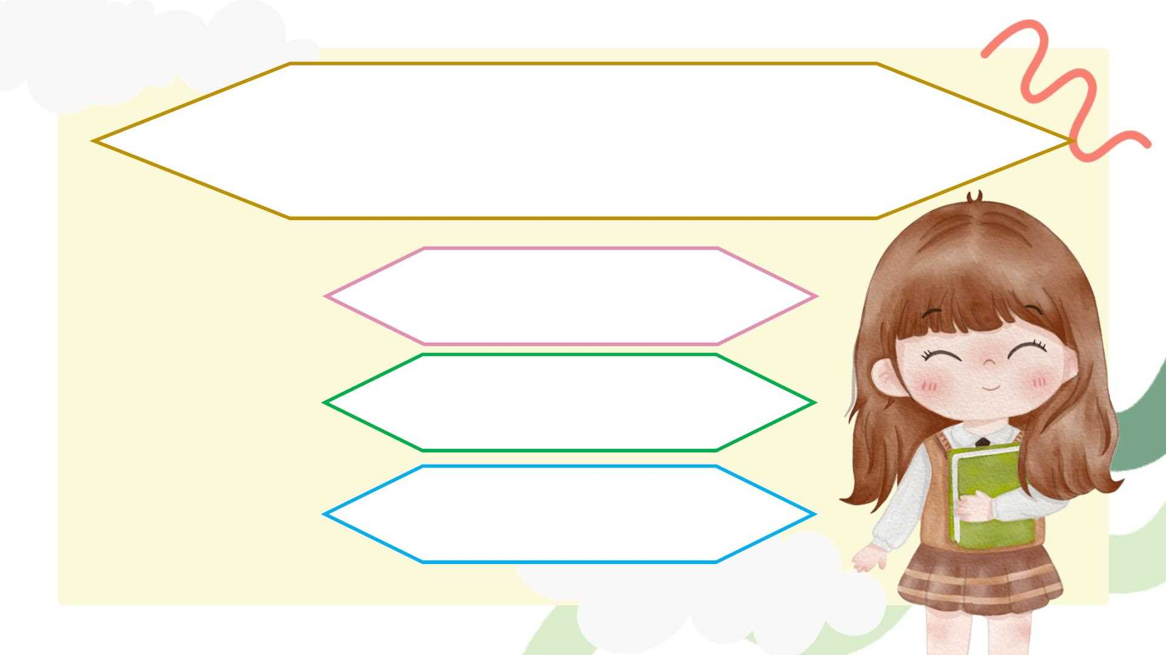
Câu 1: Chúa Giêsu đến
thành nào?
A. Sykar
B. Giêrusalem
C. Nadarét

Slide 12
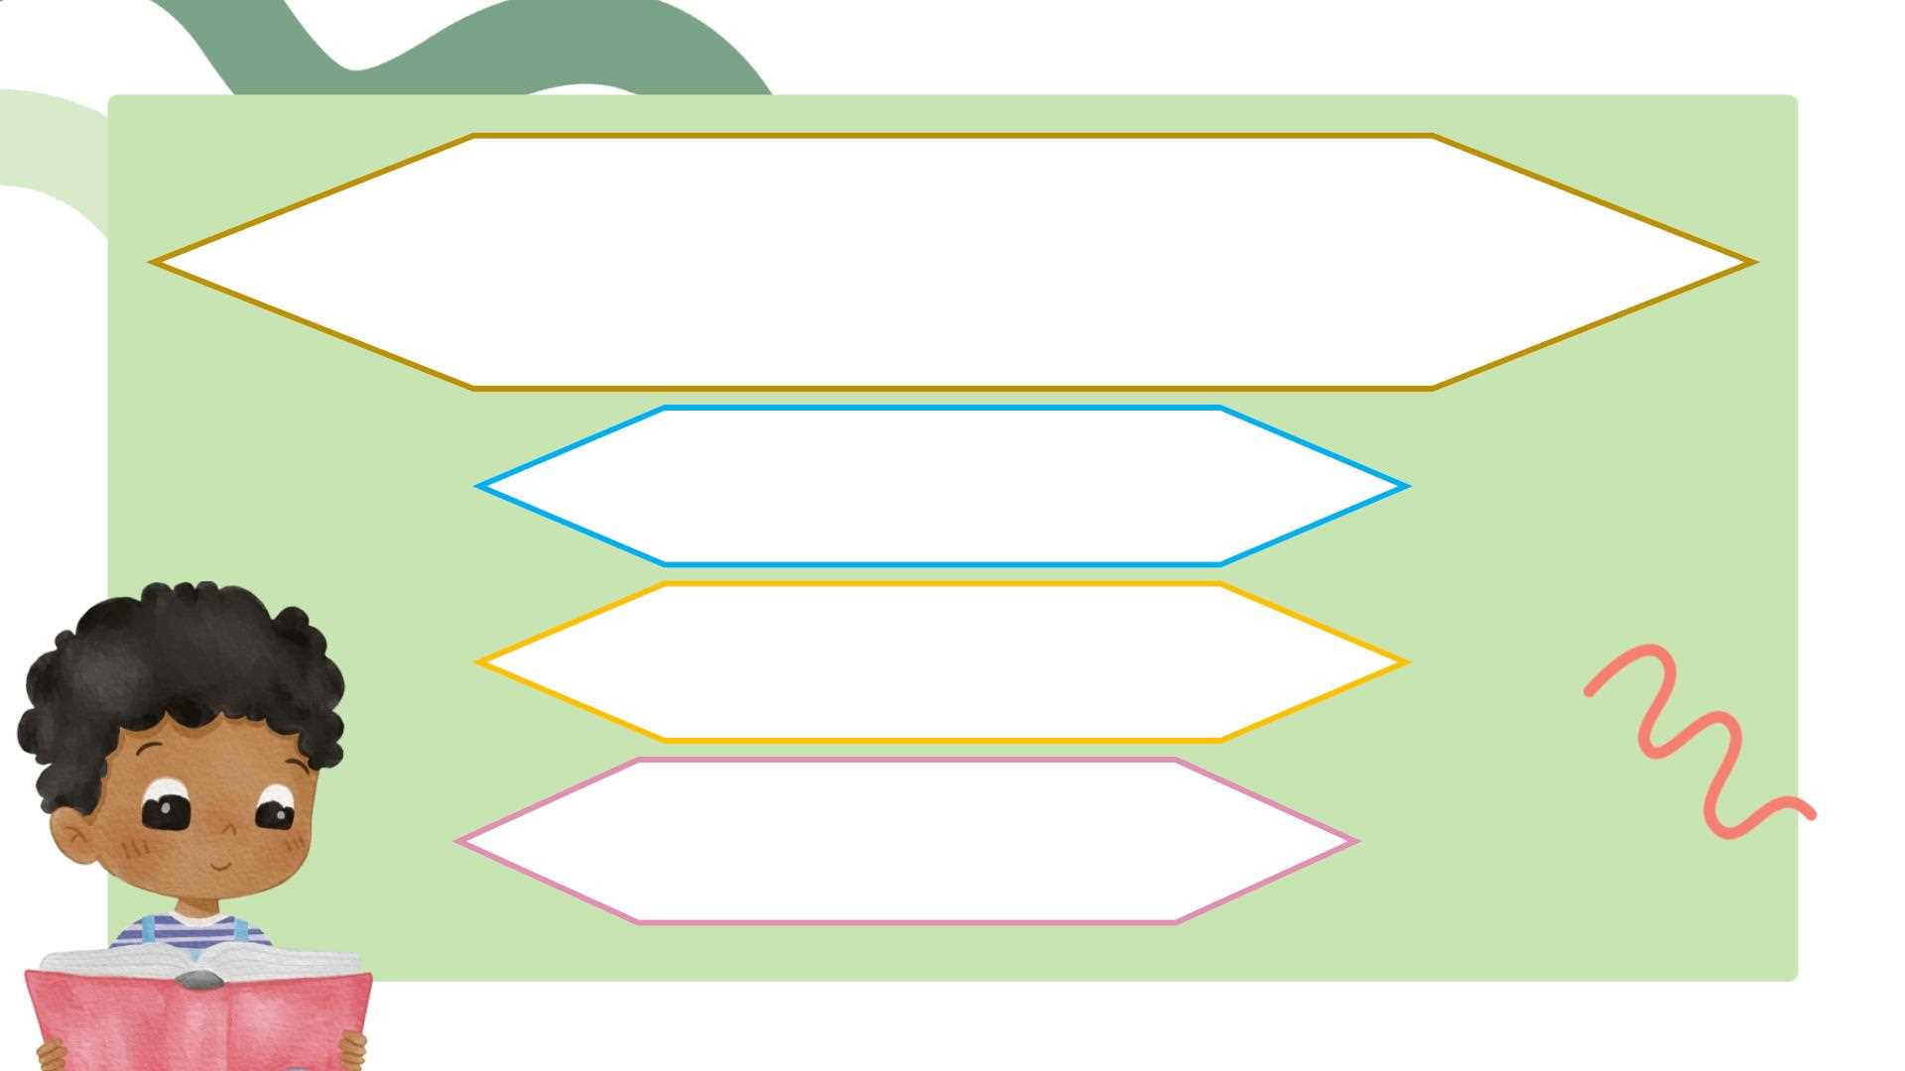
Câu 2: Thành Sykar thuộc
xứ nào?
A. Galilêa
B. Samaria
C. Galilêa

Slide 13
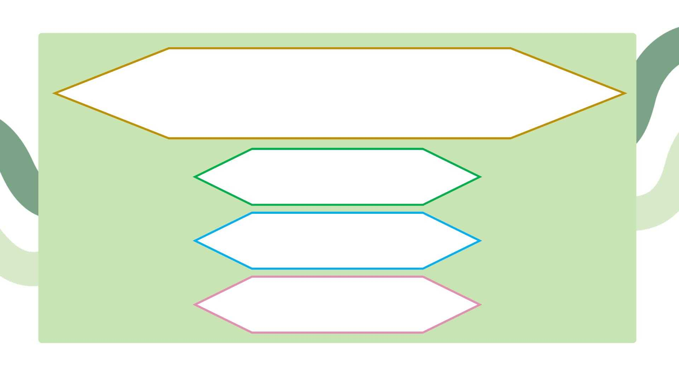
Câu 3: Chúa Giêsu ngồi nghỉ
ở đâu?
A. Bên miệng giếng
B. Trên núi
C. Ngoài phố

Slide 14
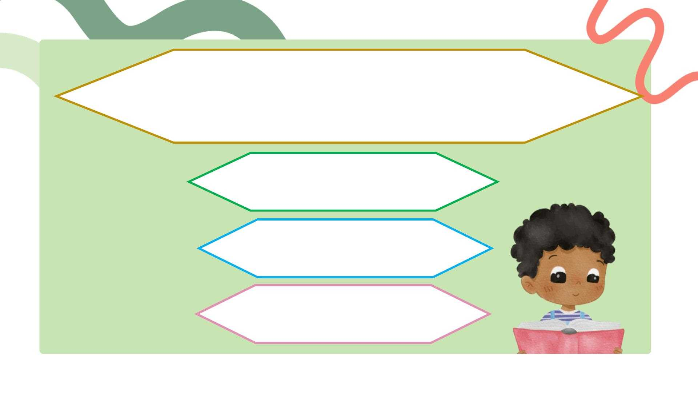
Câu 4: Lúc đó vào khoảng
mấy giờ?
A. Giờ thứ nhất
B. Giờ thứ ba
C. Giờ thứ sáu

Slide 15
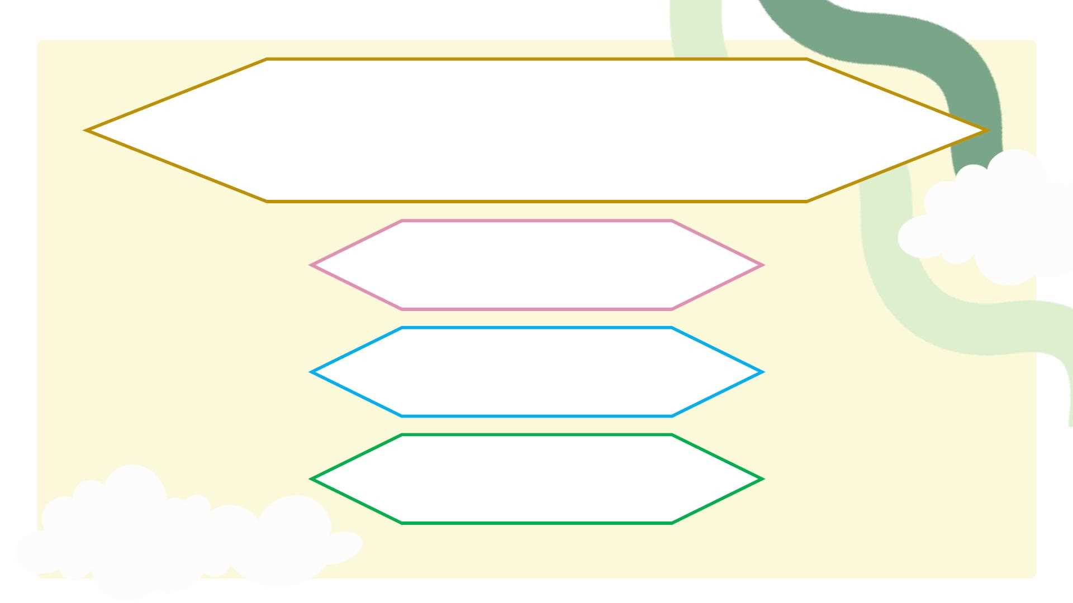
Câu 5: Chúa Giêsu xin người
phụ nữ điều gì?
A. Bánh ăn
B. Nước uống
C. Chỗ nghỉ

Slide 16

Câu 6: Chúa hứa ban cho bà
điều gì?
A. Nước hằng sống
B. Vàng bạc
C. Bánh hằng ngày

Slide 17

Câu 7: Ai uống nước Chúa ban
sẽ thế nào?
A. Còn khát
B. Mệt mỏi
C. Không khát nữa

Slide 18
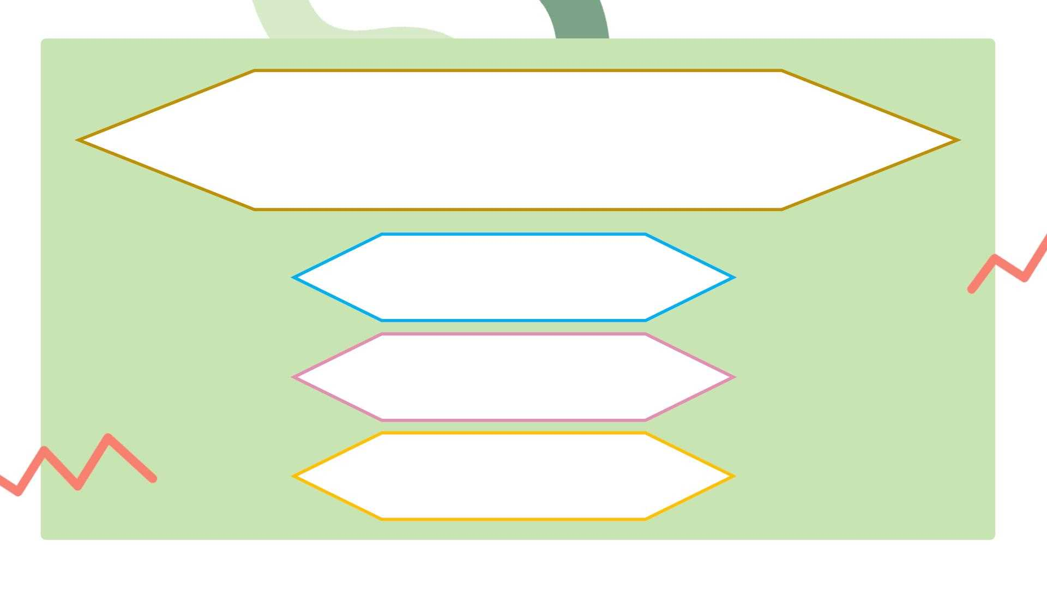
Câu 8: Người phụ nữ đã có
bao nhiêu đời chồng?
A. Ba
B. Bốn
C. Năm

Slide 19
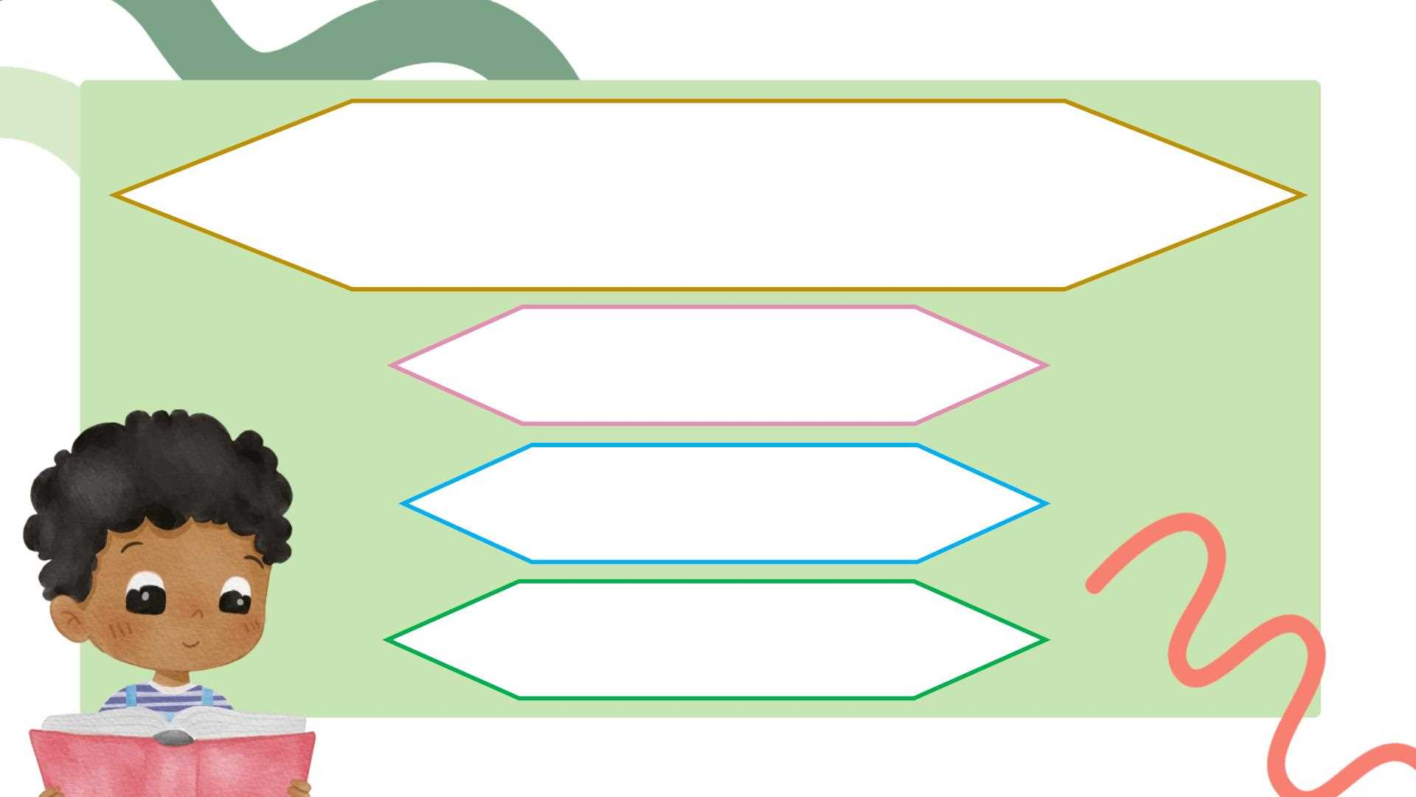
Câu 9: Chúa dạy phải thờ
phượng Chúa Cha thế
nào?
A. Trong tinh thần
B. Trên núi
C. Ở Giêrusalem

Slide 20

Câu 10: Chúa Giêsu tỏ cho
bà biết Ngài là ai?
A. Một tiên tri
B. Đấng Kitô
C. Thầy dạy

Slide 21

Câu 11: “Của ăn” của
Chúa là gì?
A. Chu toàn công việc
của mình
B. Chu toàn công việc
của Chúa Cha
C. Chu toàn công việc
theo lề luật

Slide 22
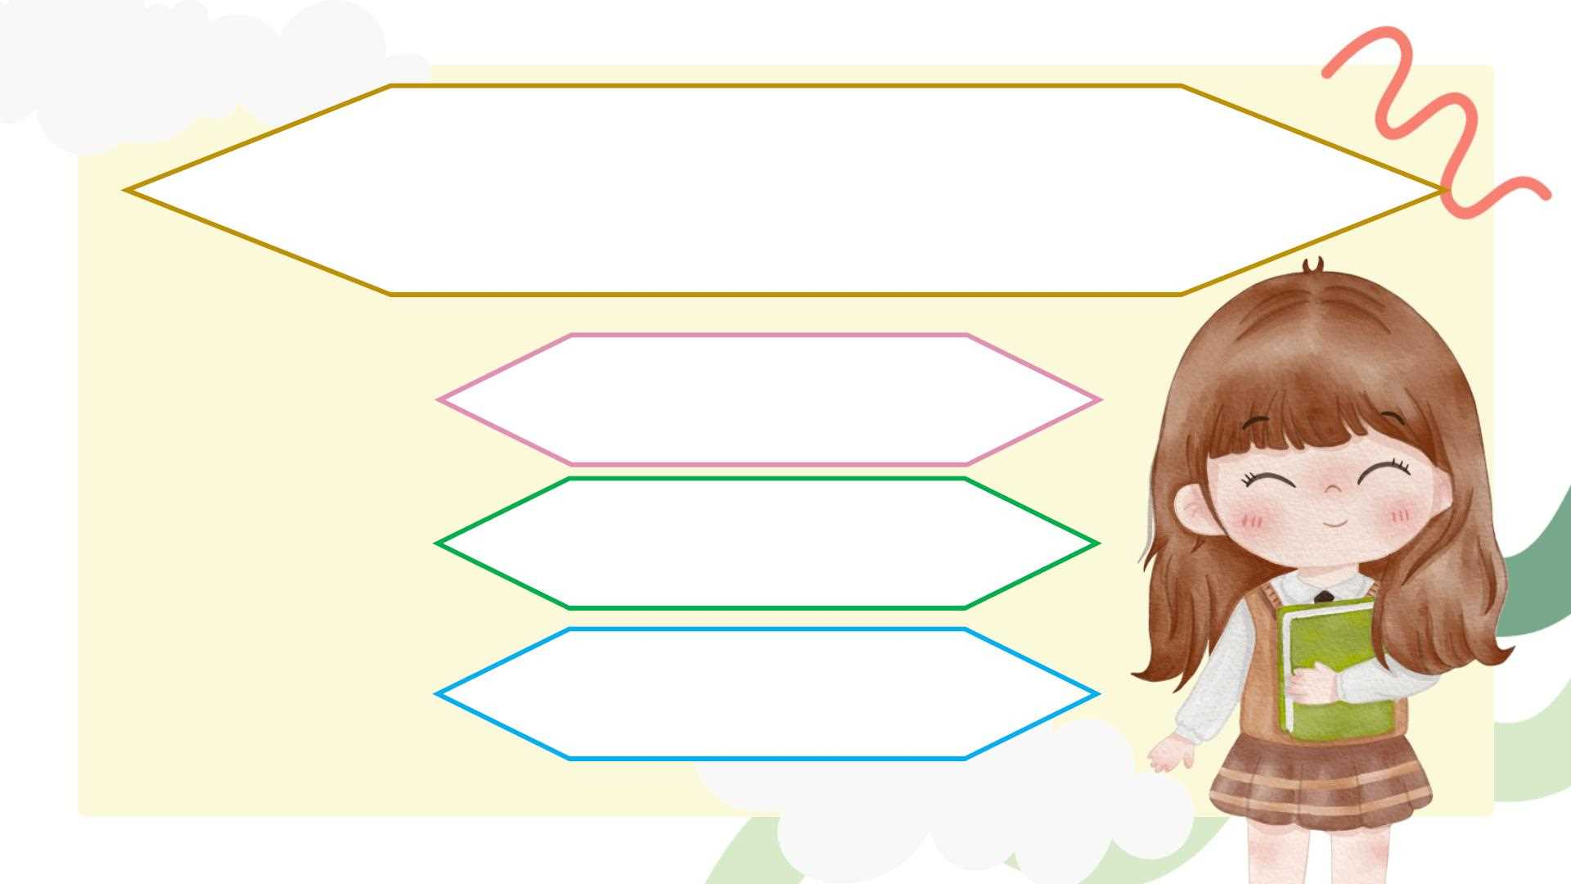
Câu 12: Người Samaria tin
Chúa là ai?
A. Đấng Cứu Thế
B. Vua Do Thái
C. Một tiên tri

Slide 23
